Slide 1

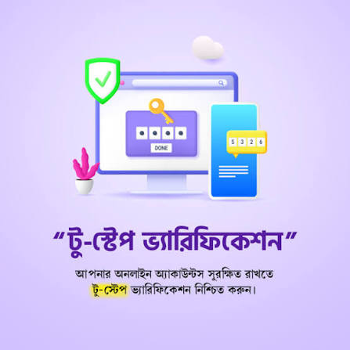
কম্পিউটার রক্ষণাবেক্ষণ ও সাইবার নিরাপত্তা

Slide 2
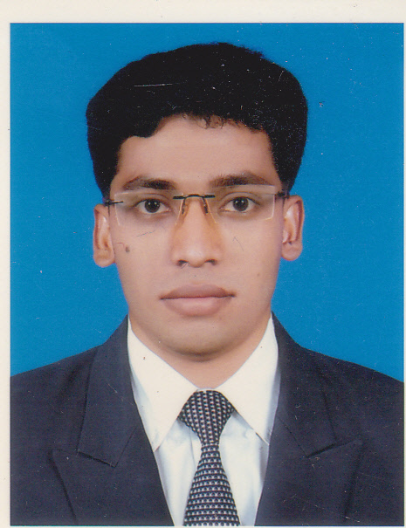
পরিচিতি
পাঠ
শিক্ষক
শ্রেণি: 9ম
বিষয়: তথ্য ও যোগাযোগ প্রযুক্তি
অধ্যায়: ২য়
পাঠ: কম্পিউটার রক্ষণাবেক্ষন ও সাইবার নিরাপত্তা
সময়: ৪5 মিনিট
মোঃ ছায়েদ উল্যাহ আরিফ
সহকারী শিক্ষক (আইসিটি)
আদর্শ উচ্চ বিদ্যালয়
সদর, নোয়াখালী
ইমেইল: asulymoon84@gmail.com

Slide 3
পাঠের বিষয়ঃ
টু-ফ্যাক্টর অথেনটিকেশন (Two-Factor Authentication - 2FA)!!

Slide 4
--- এই পাঠ শেষে শিক্ষার্থীরা ---
শিখনফলঃ
টু-ফ্যাক্টর অথেনটিকেশন (2FA) কী তা ব্যাখ্যা করতে পারবে।
2FA-এর প্রয়োজনীয়তা বর্ণনা করতে পারবে।
2FA-এর বিভিন্ন পদ্ধতি শনাক্ত করতে পারবে।
অনলাইন অ্যাকাউন্টে 2FA ব্যবহারের সুবিধা ব্যাখ্যা করতে পারবে।
ভূমিকাঃ
বর্তমানে আমরা ফেসবুক, ইমেইল, অনলাইন ব্যাংকিং, শিক্ষা প্ল্যাটফর্মসহ বিভিন্ন অনলাইন সেবা ব্যবহার করি। সাধারণত এসব অ্যাকাউন্টে প্রবেশের জন্য শুধু একটি পাসওয়ার্ড প্রয়োজন হয়। কিন্তু পাসওয়ার্ড চুরি হয়ে গেলে অ্যাকাউন্ট হ্যাক হওয়ার ঝুঁকি থাকে।
এই সমস্যা সমাধানের জন্য ব্যবহৃত হয় টু-ফ্যাক্টর অথেনটিকেশন (2FA)।

Slide 5
টু-ফ্যাক্টর অথেনটিকেশন (2FA) কী?
টু-ফ্যাক্টর অথেনটিকেশন (2FA) হলো এমন একটি নিরাপত্তা ব্যবস্থা যেখানে কোনো অ্যাকাউন্টে লগইন করার সময় দুটি ভিন্ন ধরনের পরিচয় যাচাই করতে হয়।
2FA-এর চিত্রঃ
┌──────────────┐
│ ব্যবহারকারী │
└──────┬───────┘
│
▼
┌─────────────────┐
│ Username/Password │
└──────┬──────────┘
│
▼
┌─────────────────┐
│ OTP বা কোড যাচাই │
└──────┬──────────┘
│
▼
┌─────────────────┐
│ Login Successful │
└─────────────────┘
উদাহরণঃ
প্রথম ধাপ: Username + Password
দ্বিতীয় ধাপ: মোবাইলে আসা OTP (One Time Password)
দুটি ধাপ সফলভাবে সম্পন্ন হলে তবেই অ্যাকাউন্টে প্রবেশ করা যায়।

Slide 6
Authentication Factor-এর ধরনঃ
১. যা আপনি জানেন (Something You Know)
Password
PIN
Security Question
২. যা আপনার কাছে আছে (Something You Have)
Mobile Phone
Security Token
OTP Code
৩. যা আপনি নিজে (Something You Are)
Fingerprint
Face Recognition
Iris Scan
2FA সাধারণত উপরোক্ত তিনটির মধ্যে যেকোনো দুটি ব্যবহার করে।
2FA-এর সাধারণ পদ্ধতিঃ
১. SMS OTP
পাসওয়ার্ড দেওয়ার পর মোবাইলে একটি OTP আসে।
📱 ➜ 458921
২. Authentication App
মোবাইলে বিশেষ অ্যাপ ব্যবহার করে কোড তৈরি করা হয়।
উদাহরণ:
Google Authenticator
Microsoft Authenticator
৩. Biometric Authentication
আঙুলের ছাপ বা মুখমণ্ডল শনাক্ত করে পরিচয় যাচাই করা হয়।
👆 Fingerprint
🙂 Face Recognition

Slide 7
2FA-এর সুবিধাঃ
অ্যাকাউন্টের নিরাপত্তা বৃদ্ধি করে।
পাসওয়ার্ড চুরি হলেও সহজে লগইন করা যায় না।
হ্যাকিংয়ের ঝুঁকি কমায়।
ব্যক্তিগত তথ্য সুরক্ষিত রাখে।
অনলাইন ব্যাংকিং ও সামাজিক যোগাযোগমাধ্যম নিরাপদ করে।

Slide 8
শ্রেণি কার্যক্রমঃ
নিচের দুটি সংবাদের মধ্যে কোনটি ফেইক হতে পারে তা আলোচনা করো:
সংবাদ-১
"আগামীকাল থেকে দেশের সব শিক্ষা প্রতিষ্ঠান ১ মাসের জন্য বন্ধ থাকবে।"
সংবাদ-২
"শিক্ষা মন্ত্রণালয়ের অফিসিয়াল ওয়েবসাইটে প্রকাশিত বিজ্ঞপ্তি অনুযায়ী আগামী সপ্তাহে পরীক্ষা অনুষ্ঠিত হবে।"
আলোচ্য প্রশ্নঃ
কোন সংবাদটি বেশি বিশ্বাসযোগ্য?
কেন?
মূল্যায়নঃ
সংক্ষিপ্ত প্রশ্নঃ
ফেইক নিউজ কী?
ফেইক নিউজের দুটি ক্ষতিকর প্রভাব লিখ।
ফেইক নিউজ শনাক্ত করার তিনটি উপায় লিখ।
সংবাদ শেয়ার করার আগে কেন যাচাই করা প্রয়োজন?

Slide 9
বাড়ির কাজঃ
তোমার দেখা কোনো একটি ভাইরাল সংবাদ নির্বাচন করো এবং নিচের বিষয়গুলো লিখো—
সংবাদটির উৎস।
প্রকাশের তারিখ।
এটি সত্য নাকি ফেইক?
কীভাবে যাচাই করেছ?
উপসংহারঃ
ডিজিটাল যুগে তথ্য খুব দ্রুত ছড়িয়ে পড়ে। তাই কোনো সংবাদ দেখেই বিশ্বাস বা শেয়ার না করে প্রথমে তার সত্যতা যাচাই করা উচিত। সচেতন ব্যবহারকারীই ফেইক নিউজ প্রতিরোধে সবচেয়ে গুরুত্বপূর্ণ ভূমিকা পালন করতে পারে।

Slide 10


